Slide 1

UN HOMBRE
PPSX HELEN
PPSX CREADO POR HELEN
AUTOMATICO

Slide 2

PPSX HELEN
Mi búsqueda no es sencilla
he encontrado en mi vida amigos, enemigos, conocidos,
intelectuales, pacifistas, pasotas... y aun continúo mi búsqueda,
porque lo que yo deseo es:
UN HOMBRE

Slide 3

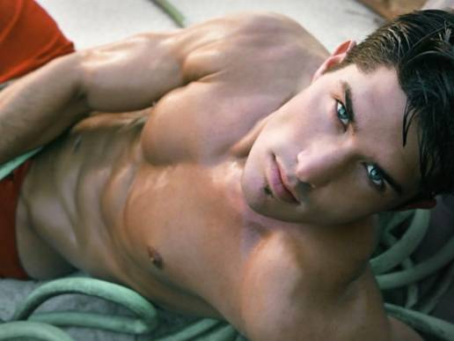
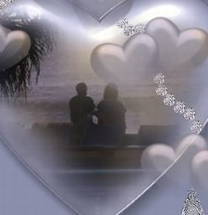
UN HOMBRE
Que no tema a la ternura,
que se atreva a ser débil cuando necesite
detenerse a recobrar fuerzas para la lucha diaria;
que no piense que el amarme lo derrota,
o que al amor lo aniquila.
PPSX HELEN

Slide 4
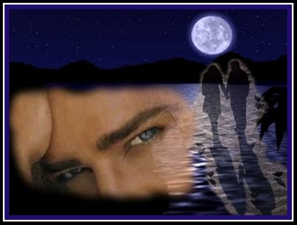
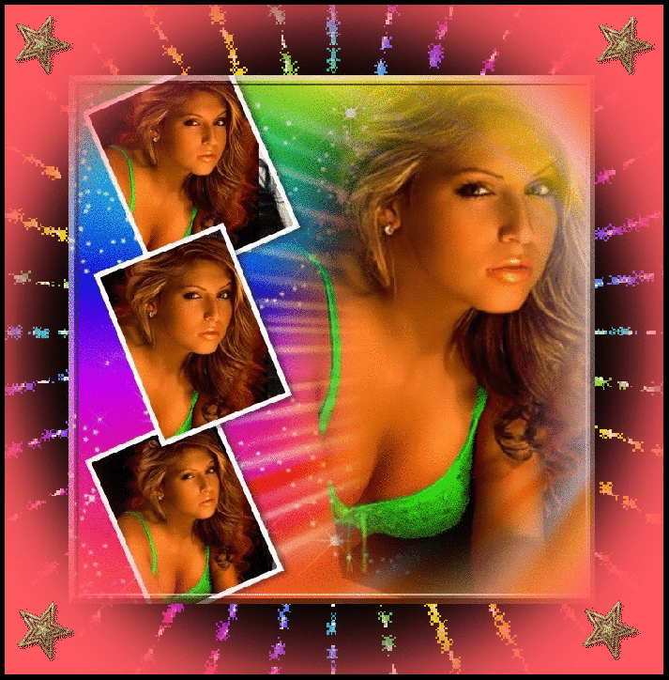

UN HOMBRE
Que me proteja de los demás y de mi misma, que conociendo mis errores los acepte y me ayude a corregirlo.
PPSX HELEN

Slide 5
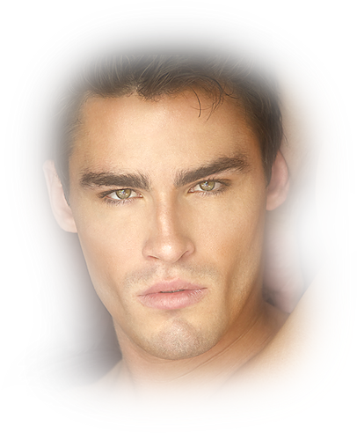
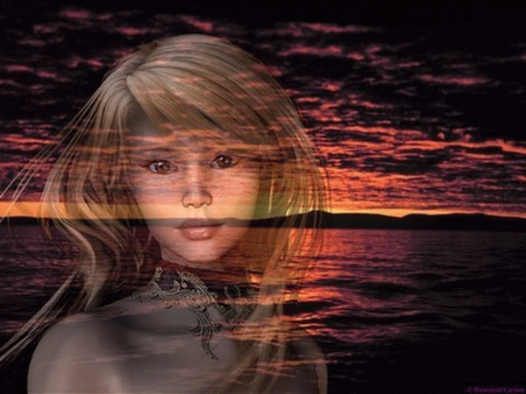

UN HOMBRE
Que quiera y sepa reconocer mis valores
y sobre ellos pueda construir todo un mundo.
PPSX HELEN

Slide 6
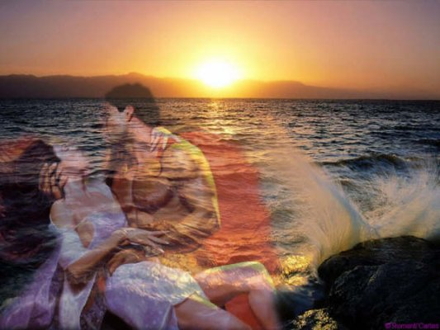

PPSX HELEN
UN HOMBRE
Que con cada amanecer me ofrezca una ilusión,
que aliénate nuestro amor con toda delicadeza,
para que una flor entregada con un beso
tenga mas valor que una joya.

Slide 7

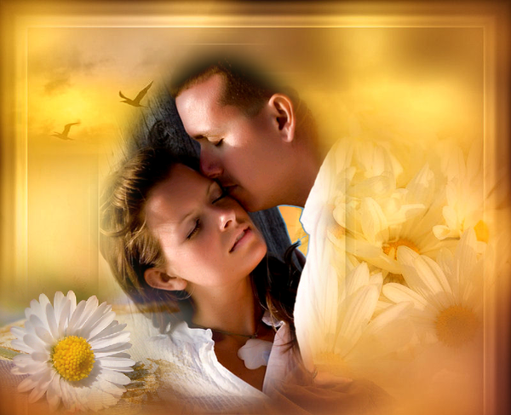
PPSX HELEN
UN HOMBRE
Con el que pueda hablar,
que jamás corte el puente de comunicación
y ante quien me atreva a decir lo que pienso
sin temor de que me juzgue y se ofenda,
y que sea capaz de decírmelo todo,
incluso que no me ama

Slide 8




UN HOMBRE
Que tenga siempre los brazos abiertos,
para que yo me refugie
en ellos cuando me sienta amenazada e insegura,
que conozca su fortaleza y mis debilidades,
pero que jamás se aproveche de ello.
PPSX HELEN

Slide 9

PPSX HELEN
UN HOMBRE
Que tenga los ojos abiertos a la belleza,
a el dolor y las alegrías con igual serenidad

Slide 10

UN HOMBRE
Que sepa ser siempre mas fuerte que los obstáculos,
que jamás se amilane ante la derrota, y para quien los contratiempos sean mas
estímulos que adversidades, pero que este tan seguro de su poder,
que no se sienta en la necesidad de demostrarlo a cada minuto
PPSX HELEN

Slide 11
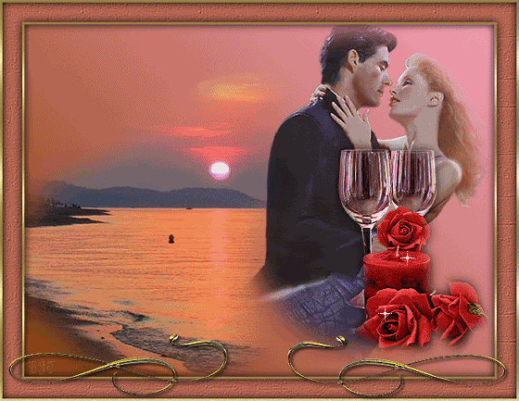
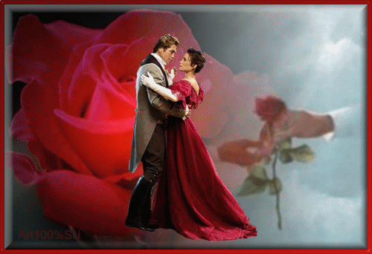

UN HOMBRE
Que no sea egoísta,
que no pida lo que no se ha ganado,
pero que siempre haga esfuerzos
para tener lo mejor
porque lo ha Ganado
PPSX HELEN

Slide 12

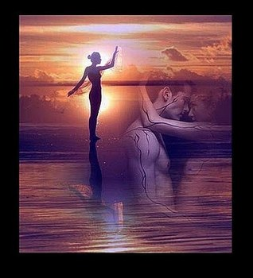
UN HOMBRE
Que goce dando y que sepa recibir
PPSX HELEN

Slide 13

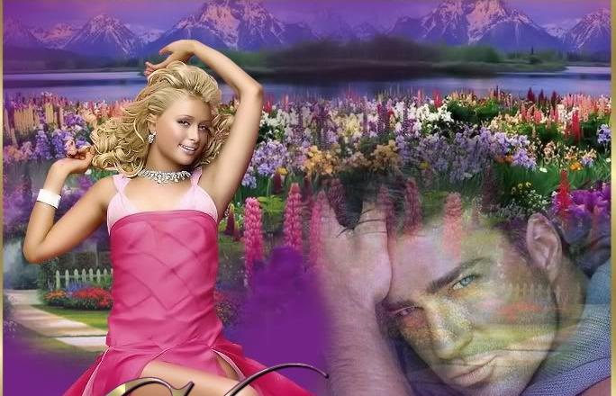
PPSX HELEN
UN HOMBRE
Que se respete a si mismo,
porque así sabrá respetar a los demás, que no recura jamás a las burlas ni a las ofensas, que más rebajan a quien las hace que a quien las recibe

Slide 14
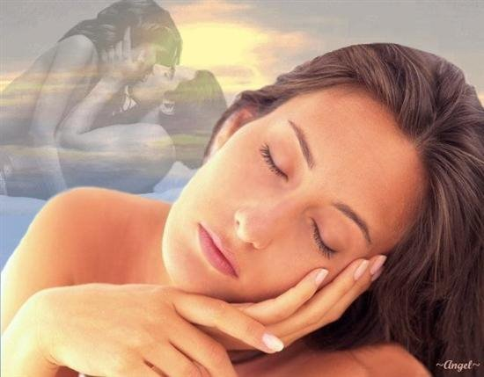

UN HOMBRE
Un hombre que no tenga miedo de amar, ni que se envanezca porque es amado, que goce cada minuto como si fuera el ultimo, que no viva esperando el mañana,
porque tal vez nunca llegue.
PPSX HELEN

Slide 15
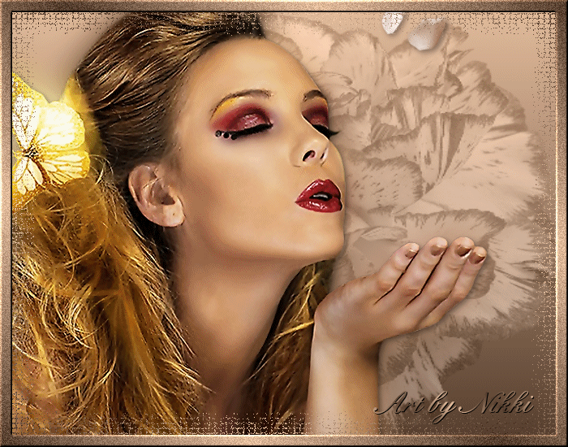

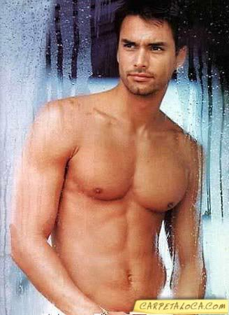

PPSX HELEN
Cuando lo encuentre…
¡Lo amaré intensamente!

Slide 16



Accede a la sección que desees desde aquí:
Propia Creación
De la Red
Dedicatorias | Fechas Especiales | Graciosos
Historia y Arte | Lugares | Musicales
Naturaleza y Ciencias | Política | Reflexión
Religiosos | Románticos | Salud
Dedicatorias | Fechas Especiales | Graciosos
Historia y Arte | Lugares | Musicales
Naturaleza y Ciencias | Política | Reflexión
Religiosos | Románticos | Salud
Si deseas recibir pps periódicamente en tu correo electrónico subscríbete aquí:

